Slide 1
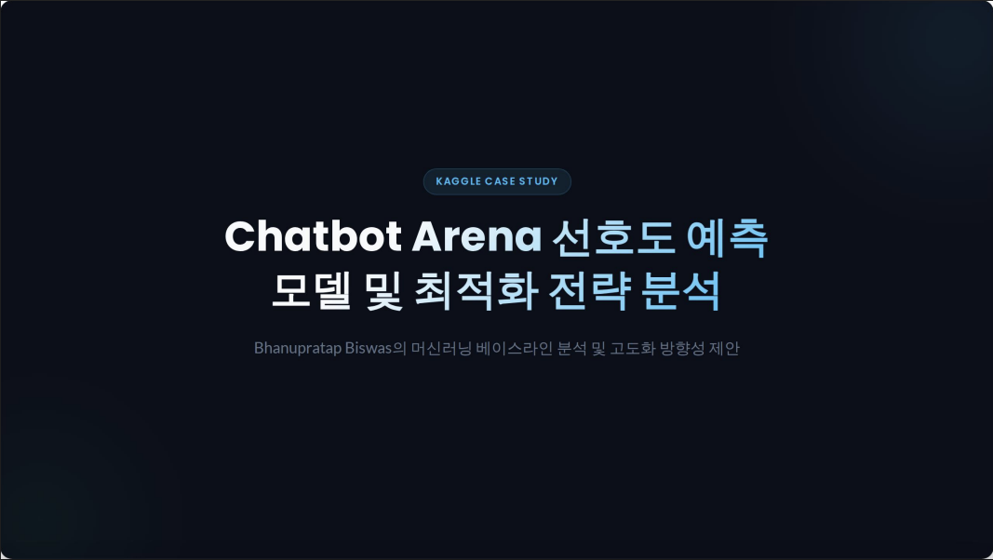

Slide 2



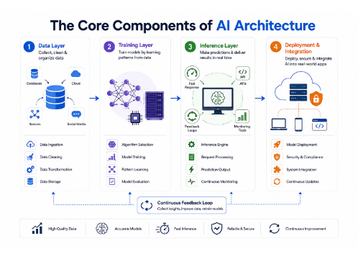
01. INPUT Architecture
Dataset Components
Variable Name | Logic & Purpose
Prompt | 사용자의 질문 (Context 제공)
Response A & B | 비교 대상인 두 챗봇의 독립적 답변
Target Labels | 인간 선호도 결과 (A승, B승, 무승부)
Metadata | 사용자 ID, 사용된 모델 고유 정보
로우 데이터는 텍스트 형태이며 특징 추출을 위한 전처리가 필수적입니다.

Slide 3







02. NOTEBOOK Pipeline
Length Engineering
TF-IDF Embedding
GBM Training
답변의 길이와 단어 수를 수치화하여 인간의 선호 경향성(Length Bias)을 데이터화합니다.
텍스트를 단어 빈도 벡터로 변환하여 기계 학습이 가능한 수치형 행렬을 생성합니다.
XGBoost/LightGBM을 활용해 효율적으로 학습하며 K-Fold로 안정성을 검증합니다.

Slide 4



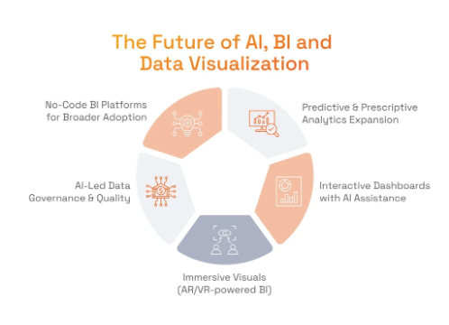
03. OUTPUT & Strategy
Prediction Output (Example)
Sample ID | Model A | Model B | Tie
#10245 | 0.54 | 0.31 | 0.15
#10246 | 0.12 | 0.78 | 0.10
#10247 | 0.33 | 0.33 | 0.34
Optimization Roadmap
• Context: DeBERTa-v3 임베딩 도입으로 문맥 파악 능력 극대화 • Efficiency: 자원 한계 극복을 위한 QLoRA 기반 소형 LLM 파인튜닝

